Slide 1
讲者使用指导
此幻灯片用于教育对多发性硬化（MS）有兴趣的医务工作者
幻灯片的内容可以部分展示；但标题页上的资助声明应始终保留，其他任何包含此幻灯片内容的材料也需要呈现此内容
请在幻灯片的起始页附上您个人的利益冲突声明，以符合您所在国家及幻灯片展示国家的合规条例

Slide 2
脑健康:
为什么时间对多发性硬化很重要
Notes:
该幻灯片是为想要谈论该报告的医疗保健专业人士提供的资源，还可以以作为当地会议上提出的建议。 目标受众是医疗保健专业人士。

Slide 3

报告于2015年10月发布
MS中脑健康的重要性和疾病各阶段的迫切需求
基于证据的国际共识推荐
  诊断
  监测和治疗策略
  生成和使用强有力的证据

Slide 4
由国际专家撰写
Gavin Giovannoni教授 (主席), 英国伦敦
Helmut Butzkueven教授，澳大利亚维多利亚州帕克维尔
Suhayl Dhib-Jalbut教授，美国新泽西州新布朗士威
Jeremy Hobart教授，英国普利茅斯
Gisela Kobelt医生，法国米卢斯
George Pepper先生，英国利兹
Maria Pia Sormani医生，意大利热那亚
Christoph Thalheim先生，比利时布鲁塞尔
Anthony Traboulsee教授，加拿大不列颠哥伦比亚省温哥华市
Timothy Vollmer教授，美国科罗拉多州奥罗拉，

Slide 5
















































报告获得专业学会和组织团体认可
更新至2018年8月22日。自此日期以来的认可书可在 www.msbrainhealth.org网站查询到.

Slide 6
MS脑健康观念

Slide 7
时间对MS脑健康十分重要
即使未出现症状，疾病活动仍然存在
必须保护神经功能储备
认知障碍具有实际影响
认知障碍预示机体的残疾进展
Notes:
这是一张目录幻灯; 有关这些要点的更多信息可以在后续幻灯片中找到。
证据表明，时间在多发性硬化症中确实很重要。
即使没有临床症状，疾病活动仍然存在
正在进行的疾病活动包括弥漫性组织损伤和CNS白质和灰质中离散的大病变的形成¹。
必须保留神经储备
如果疾病活动得不到控制，即使在临床缓解期间，神经储备也会消耗殆尽²⁻⁴。
认知障碍具有实际意义
早期MS的认知障碍表现为疲劳，且生活质量⁵、日常功能和就业能力降低⁶。
认知障碍可预测残疾进展
基线认知功能可预测RRMS患者的临床残疾进展^{7,8}。
References
Filippi M, Rocca MA. J Neurol 2005;252:16–24.
Rocca MA et al. Neuroimage 2003;18:847–55.
Rocca MA, Filippi M. J Neuroimaging 2007;17 Suppl 1:s36–41.
Sinay V et al. Mult Scler 2015;21:945–52.
Glanz BI et al. J Neurol Sci 2010;290:75–9.
Rao SM et al. Neurology 1991;41:692–6.
Moccia M et al. Mult Scler 2015; doi:10.1177/1352458515599075.
Raghupathi K et al. Poster presented at the 31st ECTRIMS Congress, 7–10 October 2015, Barcelona, Spain.

Slide 8
疾病活动持续存在：
损伤发生在整个中枢神经系统(CNS)
在复发型MS中，对CNS的损害不再被认为仅由影响髓磷脂的孤立大病灶所引起¹
  损伤是弥漫的，并持续整个疾病过程
  损伤发生在白质和灰质
加速的脑萎缩在整个疾病过程中持续存在，即使是在RIS和CIS患者中也很明显²
CIS,临床孤立综合征; CNS,中枢神经系统; RIS, 放射学孤立综合征
1. Filippi M, Rocca MA, 2005; 2. De Stefano N et al., 2010
Notes:
MS亚临床疾病活动曾被认为仅是对白质的损伤。
现在有证据表明疾病活动导致灰质病变和脑组织的弥漫性损伤 - 整个空间（即整个中枢神经系统）和时间损伤都在持续发生。
De Stefano et al. 研究了963例MS患者脑萎缩的时间进程和临床亚型的差异（16％ 为提示为MS的临床孤立综合征; 60％为复发缓解型MS; 15％为继发进展型MS; 9％未为原发进展型MS）²。不同MS亚型脑容量变化的差异（使用T1加权MRI计算）主要与基线脑容量的差异来有关。作者得出结论，脑萎缩在整个MS过程中的进展速度很大程度上与MS亚型无关。
References
Filippi M, Rocca MA. J Neurol 2005;252:16–24.
De Stefano N et al. Neurology 2010;74:1868–76.

Slide 9
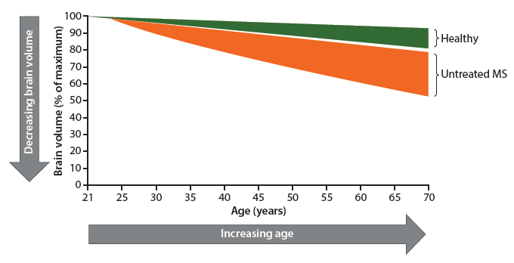
疾病活动持续存在：
脑萎缩呈加速进展
健康人
未接受过治疗的MS患者
脑容量减少
脑容量 (最大百分比)
年龄(岁)
年龄增加
示例显示，一例25岁发病且未接受过治疗的MS患者，相比健康个体，其脑萎缩是如何加速的
Figure reproduced with permission from Oxford PharmaGenesis from Giovannoni G et al. Brain health: time matters in multiple sclerosis.
© 2015 Oxford PharmaGenesis Ltd. Available at: www.msbrainhealth.org
Notes:
插图基于De Stefano等的研究数据^{1,2}。
在健康成人中，随着年龄增长会出现少量脑萎缩（平均值±SD，每年0.27±0.15％）¹。
在未经治疗的MS患者中，脑萎缩通常比健康成人的萎缩速度快得多（范围：每年0.5-1.35％）²。
References
De Stefano N et al. J Neurol Neurosurg Psychiatry 2015;doi:10.1136/jnnp-2014-309903.
De Stefano N et al. CNS Drugs 2014;28:147–56.

Slide 10
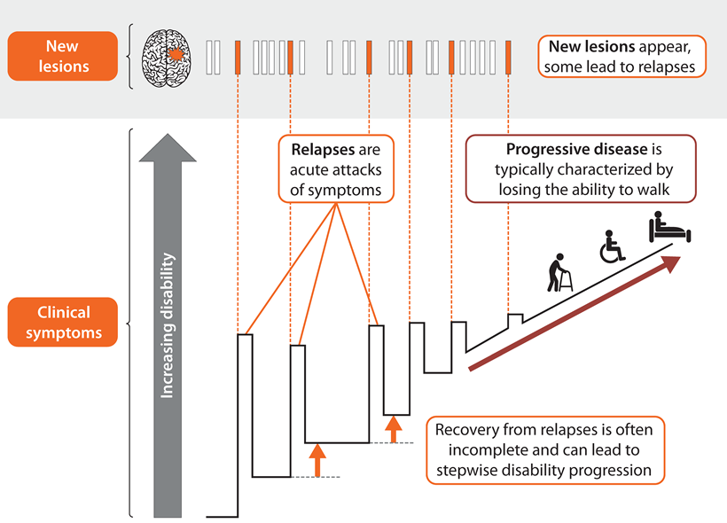
疾病活动持续存在:
但10个病变中仅有1个会导致一次复发
10个病变中仅有1个会导致一次复发,^{1,2} 但所有的病变都会导致神经功能储备的丧失
对7例RRMS患者每个月检查一次MRI，结果显示许多疾病活动是亚临床的¹
  检测到50个新对比增强病灶(6例患者)
  仅出现5次复发 (3例患者)
新病灶
出现新病灶，有些会导致复发
复发是症状的急性发作
进展性疾病的典型特征是丧失行走能力
临床症状
残疾加重
复发后的恢复往往是不完全的，且能导致残疾逐步进展
CNS, 中枢神经系统; MRI, 磁共振成像; RRMS, 复发缓解型多发性硬化
1. Barkhof F et al., 1992; 2. Kappos L et al., 1999
Figure adapted with permission from Oxford PharmaGenesis from Giovannoni G et al. Brain health: time matters in multiple sclerosis. © 2015 Oxford PharmaGenesis Ltd. Available at: www.msbrainhealth.org
Notes:
疾病进展最常见于复发和缓解期后。 然而，如果在复发发生之前神经学储备耗尽，则症状的进展在疾病发作时可以很明显。
References
Barkhof F et al. Am J Roentgenol 1992;159:1041–7.
Kappos L et al. Lancet 1999;353:964–9.

Slide 11
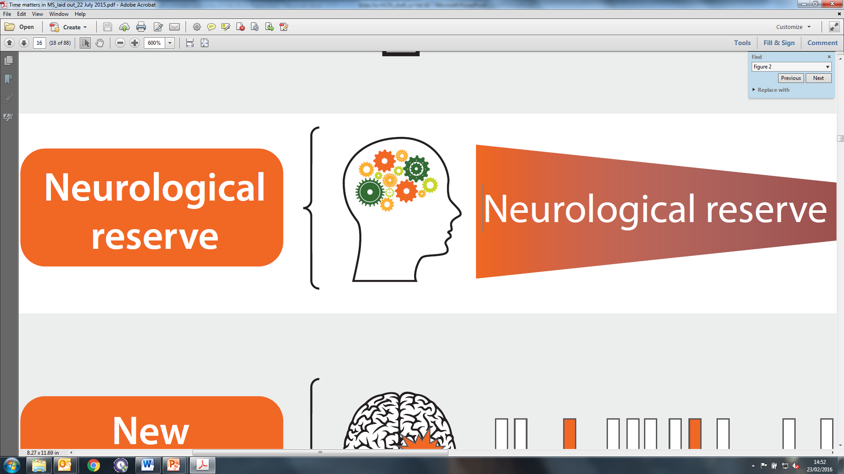
必须保护神经功能储备:
恢复功能的能力是有限的
神经功能储备: 脑通过自身重塑来代偿神经细胞和神经纤维丧失以恢复神经功能的能力有限
神经功能储备能解释以下情况:
  MS相关的脑损伤在疾病的早期阶段未能被发现
  在很长的一段时间内，MS未能被诊断和治疗
+
=
脑容量
认知储备
神经功能储备
1. Rocca MA et al., 2003; 2. Rocca MA, Filippi M, 2007
Notes:
Rocca等的两项研究。 使用功能磁共振成像显示皮质重组：一项是CIS患者的研究¹，一项是MS患者的研究²。
大脑通过未损伤区域重新布置信号或调整未损伤区域来重新构建自身以实现新的功能。 除了用于修复CNS的物理损伤的机制之外，还发生华都能中这些变化。
References
Rocca MA et al. Neuroimage 2003;18:847–55.
Rocca MA, Filippi M. J Neuroimaging 2007;17 Suppl 1:s36–41.

Slide 12
必须保护神经功能储备:
防止残疾进展
保护脑容量¹和认知储备²能预防残疾进展
脑容量
  入选13项RCT超过13 500例RRMS患者的Meta分析¹
    对残疾进展的治疗效果与脑萎缩相关
    (R² = 0.48)
    对残疾进展的治疗效果与新发/扩大的MRI病灶相关 (R² = 0.61)
认知储备
  859例MS患者的纵向研究²
    与低活性认知储备的患者相比，高活性认知储备的患者症状负荷更低，不依赖于被动认知储备 (p < 0.01)
RCT, 随机对照研究; RRMS, 复发缓解型多发性硬化
1. Sormani MP et al., 2014; 2. Schwartz CE et al., 2013
Notes:
保持脑容量和认知储备可以防止残疾进展，这两个因素可以独立地预防疾病相关的认知衰退¹。
脑容量
Sormani 等的研究：收集所有已发表的RRMS至少2年的随机对照试验，包括以下终点：
残疾进展（定义为EDSS评分增加1分）
活动性MRI病变（定义为新的/扩大的T2病变）
脑萎缩（定义为6-12个月和第24个月之间脑容量的变化）²。
当两种MRI标记结合时，与残疾进展的相关性更大（R2 = 0.75）。
认知储备
Schwartz等的研究：对来自北美MS登记研究委员会（NARCOMS）的队列数据进行的二次分析³。 分别在1年和6年内每半年收集症状量表和表现量表的分数。主动和被动认知储备分别使用Stern休闲活动和独Sole–Padulles童年充实工具进行测量。
面对相同数量的大脑损伤（以脑萎缩或病变来衡量），具有高认知储备的MS患者的认知功能丢失较低认知储备者更少
References
Sumowski JF et al. Neurology 2013;80:2186–93.
Sormani MP et al. Ann Neurol 2014;75:43–9.
Schwartz CE et al. Arch Phys Med Rehabil 2013;94:1971–81.

Slide 13
认知障碍造成的实际影响
早期MS时，认知障碍与下列问题相关:
  生活质量下降¹
  日常功能下降²
  就业能力下降
    MS患者的失业水平高于一般人群，即使患者身体残疾水平不高^{3,4}
一名MS患者即使在大部分时间内行走完全没有问题，
其就业能力依然下降，这提示认知障碍具有重要的影响
EDSS, 扩展残疾状况量表
1. Glanz BI et al., 2010; 2. Rao SM et al., 1991; 3. Kobelt G et al., 2006; 4. Kobelt G et al., 2009
Notes:
Glanz 等的研究报告，在控制抑郁后，信息处理速度测试得分与健康相关生活质量（HRQoL）的几项指标显著相关，包括身体健康，疲劳和社会支持。在所有情况下，HRQoL和认知测量之间适度相关。这些发现是在认知障碍有限且身体残疾程度最小的患者中观察到的¹。
Rao 等设计的一项研究，用来评估认知障碍对MS患者日常生活中问题的影响。根据综合神经心理学测试电池的结果，将100名MS患者分类为认知完整（N = 52）或认知障碍（N = 48）。两组在身体残疾和疾病持续时间方面没有显著差异。然而，与那些认知完整的患者相比，认知功能受损的患者不太可能工作，参与较少的社交和职业活动，报告更多的性功能障碍，在执行日常家务中遇到更大的困难，并表现出更多的精神问题。
References
Glanz BI et al. J Neurol Sci 2010;290:75–9.
Rao SM et al. Neurology 1991;41:692–6.
Kobelt G et al. J Neurol Neurosurg Psychiatry 2006;77:918–26.
Kobelt G et al. Mult Scler 2009;15:741–51.

Slide 14
认知障碍预测残疾进展 (1/2)
认知障碍会在MS出现明显的临床症状之前数年出现¹
  一项病例对照研究发现，与75例之后未患MS的个体相比，75例之后患MS的个体当时 (84% RRMS; 15% SPMS; 1% PPMS) 在学校的表现更差。
认知功能能预测RRMS患者短期²和长期³的临床残疾进展
PPMS, 原发进展型多发性硬化; RRMS, 复发缓解型多发性硬化; SPMS, 继发进展型多发性硬化
1. Sinay V et al., 2015; 2. Raghupathi K et al., 2015; 3. Moccia M et al., 2015
Notes:
Sinay等[1]发现，MS患者在高中3年的数学、语言和整体评分低于未患MS的患者。
References
Sinay V et al. Mult Scler 2015;21:945–52.
Raghupathi K et al. Poster presented at the 31st ECTRIMS Congress 7–10 October 2015, Barcelona, Spain.
Moccia M et al. Mult Scler 2015;22:659–67.

Slide 15
认知障碍预测残疾进展 (2/2)
短期临床残疾进展¹
  接受安慰剂治疗的1582例RRMS患者监测达到2年
  基线认知功能能预测临床残疾进展，评估使用:
    EDSS
    多发性硬化功能复合量表(MSFC)
    视觉功能测试
长期临床残疾进展²
  回顾性纵向研究，纳入155例接受治疗的RRMS患者
  10年后，与诊断时保留认知的患者相比，诊断时认知障碍的患者:
    EDSS评分达到4.0的可能性是前者的3倍以上
    进展为继发进展型MS的可能性是前者的2倍以上
EDSS, 扩展残疾状况量表; RRMS, 复发缓解型多发性硬化
1. Raghupathi K et al., 2015; 2. Moccia M et al., 2015
Notes:
Raghupathi等，使用四项来自三种不同DMT药物的3期临床试验的所有患者的临床试验数据，通过3秒Paced听觉序列加成测试（PASAT3）对基线认知功能通过进行评估1。
在Moccia等的一项研究中²，RRMS患者在诊断时使用Rao Brief可重复系列进行测试。 在随访的10.0±1.8年期间：
67名患者（43.2％）的EDSS评分为4.0
34名患者（21.9％）进展为SPMS。
References
Raghupathi K et al. Poster presented at the 31st ECTRIMS Congress, 7–10 October 2015, Barcelona, Spain.
Moccia M et al. Mult Scler 2015; doi:10.1177/1352458515599075.

Slide 16
3项关键推荐帮助延长脑健康

Slide 17



3项关键推荐帮助延长脑健康
最大限度延长脑健康
尽量减少诊断和治疗的延迟
  2. 监测疾病活动并
  针对某个目标进行治疗
  3. 生成并使用强有力的证据

Slide 18
1. 尽量减少诊断和治疗的延误
及时将疑似MS的患者转诊至MS研究方向的神经科医生
加速诊断
采用最新公认的诊断标准，尽早诊断MS
加速启动治疗

Slide 19
将疑似MS患者转诊给专科医生
MS神经科医生有专业的设备和人员
MS专科护士能实施计划并为MS患者提供支持
获得MS 医疗保健专业人员的服务，能增加MS患者服用DMTs的可能性
MS神经科医生具有快速制定治疗方案的能力
多学科团队提供综合管理策略，
不同的专家管理疾病的不同方面
专科医院
可以快速诊断
DMT, 疾病修正治疗;
Notes:
对MS有特殊兴趣的神经科医生（即专科MS神经病学家）通常会看到并管理大量MS患者，而不是普通神经科医生。

Slide 20
加速诊断
从首次观察到症状到去看神经科医生，会有2年的延误¹
  转诊至MS专科医生所延误的时长与首次随访时的残疾程度有关²
延误时间越长，初始残疾程度越重²
1. Fernandez O et al., 2010; 2. Kingwell E et al., 2010
Notes:
References
Fernandez O et al. J Neurol 2010;257:1500–7.
Kingwell E et al. J Neurol Sci 2010;292:57–62.

Slide 21
采用最新的诊断标准，尽早诊断MS
Poser诊断标准 (1984年)¹
  需要有2次急性临床复发
  依赖于可直接见到的事件
McDonald诊断标准 (2001年, 2005和2010年修订)^{2–4}
  需要有至少1次临床发作
  结合MRI证据
使用McDonald标准(2001)而非Poser标准，超过2倍⁵或3倍⁶的患者在首次发作1年内能明确诊断为MS
尽管2010标准被广泛使用,⁴ 但一些用药指南要求在启动DMT治疗前需要有2次临床发作
DMT, 疾病修正治疗; MRI, 磁共振成像
1. Poser CM et al., 1983; 2. McDonald WI et al., 2001; 3. Polman CH et al., 2005; 4. Polman CH et al., 2011; 5. Dalton CM et al., 2002; 6. Tintore M et al., 2003
Notes:
References
Poser CM et al. Ann Neurol 1983;13:227–31.
McDonald WI et al. Ann Neurol 2001;50:121–7.
Polman CH et al. Ann Neurol 2005;58:840–6.
Polman CH et al. Ann Neurol 2011;69:292–302.
Dalton CM et al. Ann Neurol 2002;52:47–53.
Tintore M et al. Neurology 2003;60:27–30.

Slide 22
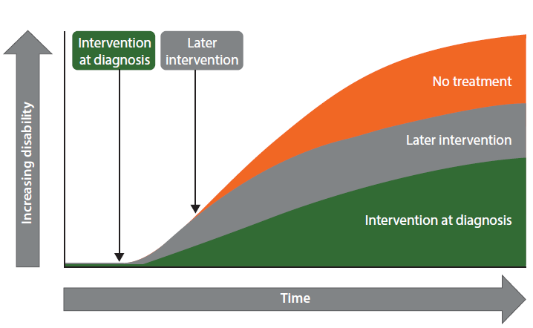
加速启动治疗
在诊断为CIS的患者中，DMT治疗可使出现第二次发作 (此时在任何诊断标准下均进展为RRMS) 的时间延长 ，同时能改善MRI预后^{1–3}
诊断为CIS^{4–6}或RRMS^{7–9} 的患者，在疾病早期开始使用DMT治疗与延迟治疗相比，具有更好的远期预后
诊断时
干预
晚干预
未治疗
残疾加重
晚干预
诊断时干预
时间
CIS, 临床孤立综合征; DMT, 疾病修正治疗; MRI, 磁共振成像; RRMS, 复发缓解型多发性硬化
1. Jacobs LD et al., 2000; 2. Comi G et al., 2001; 3. Kappos L et al., 2006; 4. Comi G et al., 2013; 5. Kinkel RP et al., 2012; 6. Edan G et al., 2015;
7. Johnson KP et al., 2005; 8. Agius M et al., 2014; 9. Trojano M et al., 2009
Figure reproduced with permission from Oxford PharmaGenesis from Giovannoni G et al. Brain health: time matters in multiple sclerosis.
© 2015 Oxford PharmaGenesis Ltd. Available at: www.msbrainhealth.org
Notes:
许多随机对照试验证明了已有的DMT药物在延迟CIS转化为RRMS方面的疗效。 随机对照试验及其扩展期研究也证明了一些DMT在减缓RRMS患者残疾进展方面的疗效，但长期证据不一。 如今，根据McDonald（2010）诊断标准，许多诊断为CIS的人将被诊断患有RRMS。 因此，该证据支持RRMS的早期治疗。
References
Jacobs LD et al. N Engl J Med 2000;343:898–904.
Comi G et al. Lancet 2001;357:1576–82.
Kappos L et al. Neurology 2006;67:1242–9.
Comi G et al. Mult Scler 2013;19:1074–83.
Kinkel RP et al. Arch Neurol 2012;69:183–90.
Edan G et al. Neurology 2015;84 Suppl:P7.012.
Johnson KP et al. Acta Neurol Scand 2005;111:42–7.
Agius M et al. CNS Neurosci Ther 2014;20:446–51.
Trojano M et al. Ann Neurol 2009;66:513–20.

Slide 23
关键推荐1小结
关键
推荐
尽量减少MS诊断延迟和启动DMT治疗延迟，
因为这可导致不可逆的残疾进展
目标: 最大限度延长脑健康
治疗策略
早转诊
早诊断
早治疗
推荐
Notes:
最大化终身脑健康这一目标是治疗策略的基础。

Slide 24
2. 监测疾病活动并针对某个目标进行治疗
共同决策
鼓励采取脑健康的生活方式
提供所有的DMT，并选择最合适的治疗
监测和评估疾病活动的临床和亚临床指标
如果治疗反应不理想考虑换药
DMT, 疾病修正治疗

Slide 25
共同决策
设立明确的治疗目标
让MS患者主动参与决策
通过解释，使MS患者在制定治疗决策的过程中充分知情:
  脑健康生活方式的原则和益处
  早期使用可以改变病程的药物治疗的获益
  治疗不足或治疗不理想可能会导致的结果
通过帮助MS患者了解疾病和治疗方法¹，以及帮助他们与护理团队建立良好的关系^{2,3}，来鼓励他们坚持DMT治疗
  坚持DMT治疗与减少复发和降低治疗成本相关³
DMT, 疾病修正治疗
1. de Seze J et al., 2012; 2. Remington G et al., 2013; 3. Bunz TJ et al., 2013
Notes:
下一张幻灯片将进一步解释脑健康生活方式的原则。
de Seze等，进行了一项横断面观察性研究，涉及175名神经科医生和202名MS患者。¹
从医生问卷中收集临床特征的数据，并从患者问卷中收集关于疾病和治疗感知以及生活质量的数据。
MS患者中有42.6％和34.7％分别声称对其疾病和治疗有充分的了解。
充分知情的MS患者的依从性显著高于未充分知情的患者（p = 0.035）。
Remington等[2]回顾了患者依从性的数据，并得出结论，医疗服务提供者角色的优化可能有助于提高依从性。
References
de Seze J et al. Patient Prefer Adherence 2012;6:263–73.
Remington G et al. Int J MS Care 2013;15:36–45.
Bunz TJ et al. Value Health 2013;16:A109.

Slide 26
采取脑健康的生活方式
脑健康的生活方式包括:
  加强运动以提高认知储备
  增加心血管机能
  减少酒精摄入
  减少吸烟
  避免维生素D缺乏
  优化对并发症的控制
    减少并发症对MS疾病进程的不良影响
    限制与MS不相关的潜在残疾
Notes:
提高认知储备的活动包括教育、阅读和创造性的表达。
如果在疾病进程的任何时间，下列情况与MS共存均与更大的残疾进展相关：¹
高血压
2型糖尿病
血脂异常
外周动脉疾病。
以下情况是MS患者生存率降低的预测因素：²
心脏病
流感
尿路感染
癌症。
References
Jick SS et al. J Neurol 2015; doi:10.1007/s00415-015-7796-2.
Tettey P et al. J Neurol Sci 2014;347:23–33.

Slide 27
提供所有可及的DMT
真实世界证据 (RWE)显示，已确立的DMT药物的长期有效性参差不齐
  大多数研究报告称一些特定类型的DMT能延缓(但不能阻止)残疾进展^{1,2}；另外一些报告则称对残疾进展无影响³
一些新型DMT与之前临床试验中验证的DMT进行头对头比较显示，新型DMT在延缓残疾进展、降低复发率和/或减少病灶负荷方面更有效^{4–9}
  其它仅与安慰剂相比^{10–11}
已验证的DMTs | 大多数于20世纪90年代获批，用于复发型MS患者的DMT药物，以及基于这些药物重新调配的药物和仿制药
新型DMTs | 在20世纪90年代之后获批，用于复发缓解型MS患者的DMT药物，其作用机制与已确立的DMT药物不同
DMT, 疾病修正治疗
1. Trojano M et al., 2009; 2. Trojano M et al., 2007; 3. Shirani A et al., 2012; 4. Rudick RA et al., 2006; 5. Coles AJ et al., 2008; 6. Cohen JA et al., 2010;
7. Cohen JA et al., 2012; 8. Coles AJ et al., 2012; 9. Coles AJ et al., 2012; 10. Polman CH et al., 2006; 11. O’Connor P et al., 2011
Notes:
已有的DMT在预防 RRMS 转变为 SPMS 中的长期有效性的真实世界证据是混合的。一些研究报告说，某些种类的 DMT 可以减缓向SPMS的转变^{2,12}。其他研究则报告对SPMS发展风险没有影响。
已有的DMT在改变MS的自然疾病过程中仅适度有效。
其他几个DMT正处于不同的开发阶段 - 这凸显了MS管理日益复杂以及早期转运至MS专科医生的需求。
References
Trojano M et al. Ann Neurol 2009;66:513–20.
Trojano M et al. Ann Neurol 2007;61:300–6.
Shirani A et al. JAMA 2012;308:247–56.
Rudick RA et al. N Engl J Med 2006;354:911–23.
Coles AJ et al. N Engl J Med 2008;359:1786–801.
Cohen JA et al. N Engl J Med 2010;362:402–15.
Cohen JA et al. Lancet 2012;380:1819–28.
Coles AJ et al. Lancet 2012;380:1829–39.
Coles AJ et al. Neurology 2012;78:1069–78.
Polman CH et al. N Engl J Med 2006;354:899–910.
O’Connor P et al. N Engl J Med 2011;365:1293–303.
Tedeholm H et al. Mult Scler 2013;19:765–74.
Fiddes B et al. J Neurol 2014;261:1851–6.

Slide 28
选择最适合的治疗
针对活动性复发型MS患者，无论治疗史如何，都要提供所有可用DMT，以帮助患者:
  尽快采用最适合的治疗
  使每例患者的有效性和安全性达到最优化
和患者共同决策，就患者的疾病进程、价格、需求、局限和生活方式给出最适合的DMT方案
DMT, 疾病修正治疗
Notes:
并不总是能直截了当地选择最合适的DMT。
每种DMT都与一组特定的益处和风险（例如可能的副作用）相关联。
这些DMT有各种各样的：
作用机制
配方
用药途径。

Slide 29
监测临床和亚临床指征
Meta分析强有力的证据表明，治疗对残疾进展的疗效与对下列指征的疗效相关:
  复发 (R² = 0.71)¹
  新发或活动性 (R² = 0.71)² 和极其活跃的 (R² = 0.81)³MRI病灶
  脑萎缩 (R² = 0.48)⁴
复发
MRI病灶
残疾进展
脑萎缩
MRI, 磁共振成像
1. Sormani MP et al., 2010; 2. Sormani MP, Bruzzi P, 2013; 3. Sormani MP et al., 2009; 4. Sormani MP et al., 2014
Notes:
Sormani et al., 2010
所有已发表的RRMS患者的临床研究的荟萃分析(19 项研究, 10 009 例患者)
Sormani and Bruzzi, 2013
在2008年9月1日-2012年10月31日间，所有已发表的RRMS患者临床研究的荟萃分析 (31 项研究, 18 901 例患者)
Sormani et al., 2009
所有2008年9月1日前发表的RRMS患者临床研究的荟萃分析 (23 项研究, 6591 例患者)
Sormani et al., 2014
所有2012年12月之前发表的RRMS患者中随访至少2年的临床研究的荟萃分析 (13 项研究, 超过 13 500 例患者)
治疗对脑萎缩和残疾进展影响的相关性，与治疗对MRI病变和残疾进展影响的相关性无关。 当两种MRI标记物组合时，与残疾进展的相关性更大（R2 = 0.75）⁴。
证据进一步表明：
脑萎缩和病变容积均可预测残疾进展⁵。
通过疾病活动性和新的病灶发现的对DMT初始治疗反应不良，预示着复发和残疾进展⁶。
有证据表明，所有预测未来复发和残疾进展的参数都应包括在疾病活动评估中。
References
Sormani MP et al. Neurology 2010;75:302–9.
Sormani MP, Bruzzi P. Lancet Neurol 2013;12:669–76.
Sormani MP et al. Ann Neurol 2009;65:268–75.
Sormani MP et al. Ann Neurol 2014;75:43–9.
Popescu V et al. J Neurol Neurosurg Psychiatry 2013;84:1082–91.
Dobson R et al. Neurology 2014;82:248–54.

Slide 30

评估所有参数
Disability progression
在评估疾病活动时，纳入所有的参数来预测未来复发和残疾进展
  更新评估作为新参数增加的证据基础
  定期或必要时进行脑部MRI扫描，以监测病灶和脑容积丢失(如果可能)
残疾进展
临床
Relapses
未报告的复发
复发
Unreported relapses
Patient-reported outcomes
患者报告的预后
Lesions detectable using standard clinical MRI techniques (white matter)
使用标准临床MRI设备观察到的病灶(白质)
Brain
atrophy
脑萎缩
亚临床
Lesions currently undetectable using standard clinical MRI techniques (white and grey matter)
使用标准临床MRI设备目前无法观察到的病灶(白质和灰质)
Neurofilament levels
神经丝蛋白水平
备选参数
推荐参数
MRI, 磁共振成像
Notes:
临床医生对“疾病活动”的看法，与其对疾病的处方和管理有直接影响。
假设疾病不活跃的危险，可能在于不会开始或继续治疗。
目前还没有足够的证据来建议监测幻灯中的候选参数; 随着证据的增长，临床医生应该及时了解最新证据。

Slide 31
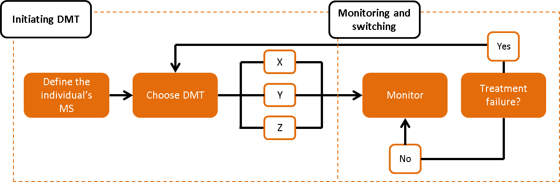
如果治疗反应不佳考虑换药
只要不治疗时存在炎症性疾病活动的风险，就应长期维持DMT治疗
采用明确的管理方案来确定治疗失败
如果治疗反应不佳考虑换用其他DMT
初始DMT
监测和换药
是
监测
治疗失败？
定义患者的MS
选择DMT
否
DMT, 疾病修正治疗
Figure adapted from Giovannoni G. 2014. Available from: http://www.slideshare.net/gavingiovannoni/personalizing-treatment-choice (accessed October 2015)
Notes:
注意：‘换用不同的DMT'是指接受维持治疗的患者。
在接受诱导治疗的患者中，根据定义，这些治疗作为短期疗程，如果疾病再活动可能是需要中心和治疗的指征。

Slide 32
关键推荐2小结
Set goals for treatment and ongoing management that aim for the
best possible outcome for every person with MS
关键
推荐
设定治疗目标和持续管理的目标，
为每个MS患者带来最佳的治疗效果
目标: 最大限度延长脑健康
早转诊
早诊断
早治疗
推荐
治疗策略
共同治疗决策
监测
使用DMTs
根据疾病活动证据迅速采取行动
DMT, 疾病修正治疗

Slide 33

3. 生成及使用强有力的证据
生成真实世界证据
使用长期真实世界证据支持决策
参考DMTs最可靠的证据
DMT, 疾病修正治疗

Slide 34
生成真实世界证据
使用标准化的数据收集技术和规范，主动收集和记录数据
  使用这些数据指导日常实践
将这些数据纳入国家和国际注册管理机构和数据库，以生成真实世界的证据

Slide 35
使用长期真实世界证据
监管部门、卫生技术评估机构和支付者使用短期临床研究数据对DMT做出了初步决策
尚需DMT长期有效性和安全性的最新真实世界证据来为这些决策提供进一步的支持
RWE
促进
治疗决策
告知
确定不同实践模式的差异
HTA机构
监管部门
支付者
DMT, 疾病修正治疗; HTA：卫生技术评估；RWE, 真实世界证据

Slide 36
参考DMT最可靠的证据
参考关于DMT和治疗策略的长期有效性和安全性的最有力证据
鼓励继续调查、开发和使用降低MS管理成本的治疗策略，以提高获得治疗的机会
DMT, 疾病修正治疗

Slide 37
关键推荐3小结
关键
推荐
参考最有力的循证证据，并生成进一步的真实世界证据，
以做出关于MS治疗和管理策略的正确决定
目标: 最大限度延长脑健康
Goal: maximize lifelong brain health
早转诊
早诊断
早治疗
综合的
经济学分析
使用
推荐
治疗策略
分享决策
监测
使用DMTs
根据疾病活动证据迅速采取行动
生成
参考
真实世界证据
DMT, 疾病修正治疗

Slide 38
3项关键建议帮助延长脑健康
最大限度延长脑健康
尽量减少诊断和治疗的延迟
  2. 监测疾病活动并
  针对某个目标进行治疗
  3. 生成并使用强有力的证据

Slide 39

我们的愿景：
为MS患者及其家人创造更美好的未来
您的支持将有助于目标实现
请登陆www.msbrainhealth.org网站，在网站上承诺您支持MS脑健康指南的推荐

